Slide 1
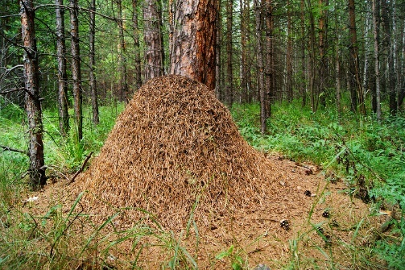
Исследовательская работа
Выполнила: Гладкова Юля 4 Б класс, ЕСОШ №2
Руководитель: Миронова Галина Леонидовна

Slide 2
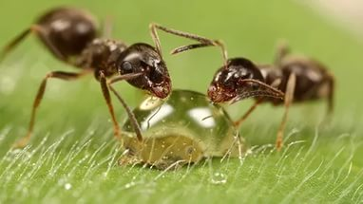
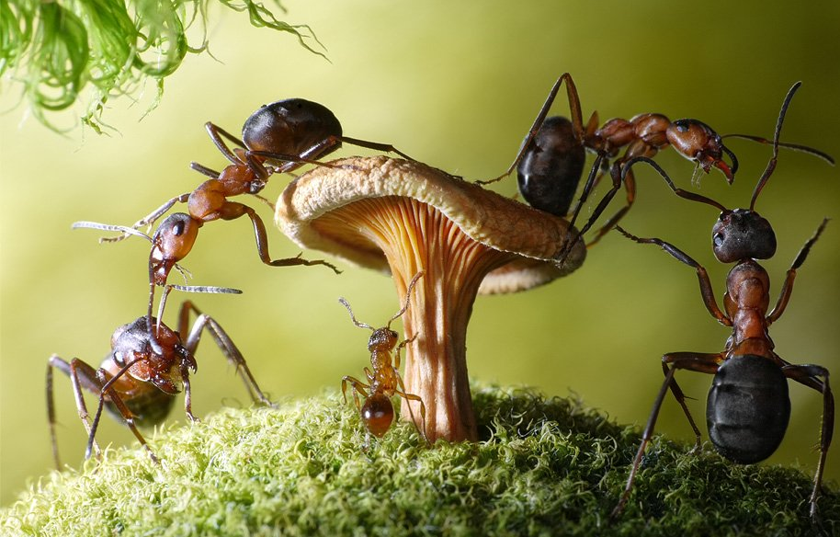
Тема работы: Разумны ли муравьи?

Slide 3
Летом я с родителями часто хожу в лес. Лес удивляет, радует, открывает новое, неизвестное для нас. В наших лесах много муравейников, и я очень люблю наблюдать за его обитателями. И в траве, и среди папоротников, повсюду, их огромное количество. Глядя на эти маленькие, даже можно сказать крохотные существа, наблюдая за их поведением, мне не давала покоя мысль – разумны ли муравьи?

Slide 4
Цели работы:
провести наблюдение за жизнью муравьев;
собрать необходимую информацию про этих удивительных насекомых из научно-популярной литературы;
получить новые знания о строении муравейника;
выяснить значение муравьёв для природы и человека.

Slide 5
Задачи:
Узнать кто такие муравьи: как они выглядят, какое у них строение тела;
Изучить какие муравейники строят муравьи, и какие выполняют функции в нем;
Ознакомиться с различными видами семейства муравьев;
Проанализировать какую пользу приносят муравьи растениям и человеку.

Slide 6
Гипотеза: - Если узнать о значении муравьев в природе и жизни человека, то можно использовать эти знания с пользой для себя. Объект исследования: - Муравейник, жилища муравьев. Предмет исследования: - Муравьи.

Slide 7
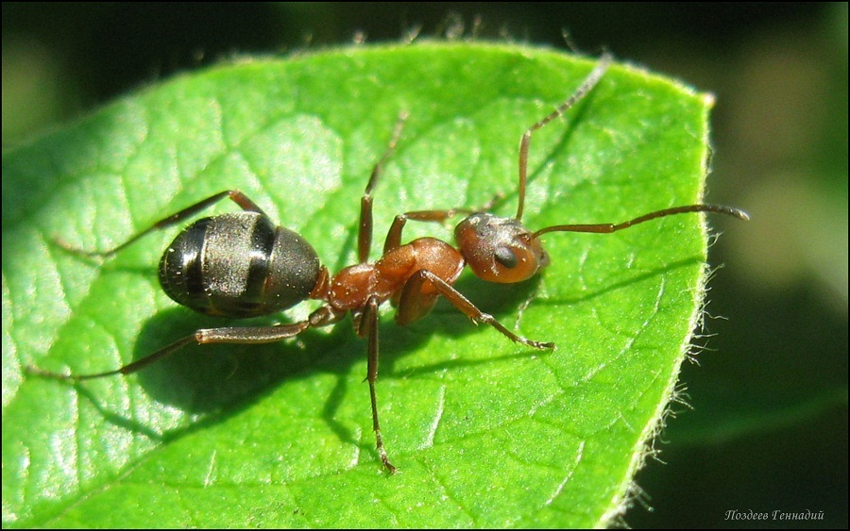
Кто такие муравьи?
Муравьи – крошечные создания, обычно меньше двух сантиметров в длину. Сейчас насчитывается примерно 6000 видов муравьев, но многие виды еще не изучены. Они могут быть разных цветов: черные, коричневые, красные, желтые и даже полосатые. У муравьев, как и у других насекомых по 6 ног. Голова подвижная, с сильно развитыми грызущими челюстями. На голове – глаза и усики. У них тонкая талия – стебелек, который разделяет туловище как бы на 2 части. К первой части прикреплены ноги, а второй является брюшко, на конце которого находится жало, которое выбрызгивает яд.

Slide 8
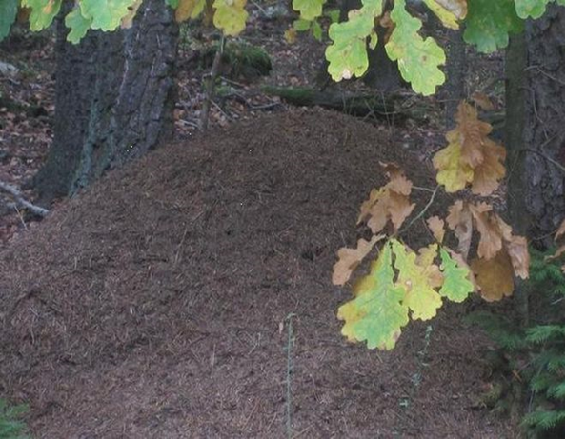
Опыт 1:
Я бросила соломку в муравейник. Муравьи набросились на стебелек и стали его выталкивать. Попробовала соломку на вкус. Она оказалась кислой, это муравьиная кислота. Муравьи ее выбрасывают, когда сердятся. Этот яд совсем не опасен для человека, но смертелен для насекомых. Найдя свою жертву, одни муравьи хватают её за лапы, удерживая без движения, а остальные кусают её и впрыскивают ей в раны смертельный яд. Умертвив жертву, одни начинают толкать добычу вперед, а другие расчищают ей дорогу.

Slide 9
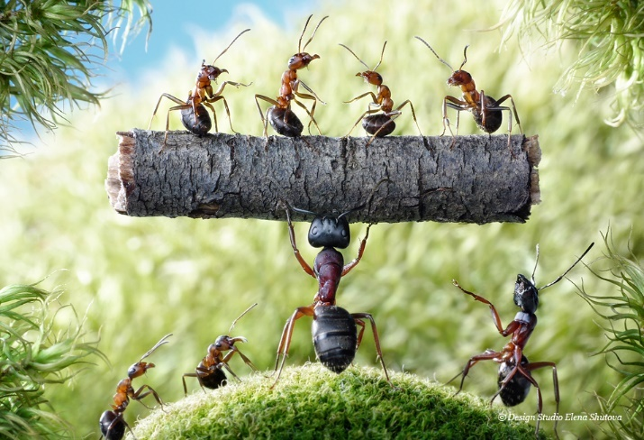
Опыт 2:
Я положила на муравьиной тропе карандаш. Но ничего не произошло. Муравьи спокойно преодолевают это препятствие, словно не замечая его. Тогда я заменила карандаш отверткой. Видно, что муравьи растерялись. Они не стали переползать отвертку, но стали огибать ее с концов и снова возвращаться на свою тропинку. Оказывается, весь пройденный путь муравей отмечает каплями пахучей жидкости. Его собратья следуют по этому запаху и вдобавок выделяют свой. Получается вымощенная запахом дорога. Деревянный карандаш, видимо, не смог перебить запах нахоженный тропы. А металлическая, сильно пахнущая смазкой и железом отвертка заглушила родной запах и создала затор. Запах муравьи узнают, ощупывая его усиками – «антеннами».

Slide 10
Муравьи постоянно общаются между собой. Можно увидеть муравьев касающихся друг друга усиками. Так они разговаривают. Язык муравьев - это язык запахов и жестов. Выделяя особые химические вещества, они могут поднять тревогу или обратиться в паническое бегство, также они указывают рабочим муравьям направление к источнику еды, отмечают пахучими метками пути к ней, отпугивают от найденной пищи чужих муравьев. По запаху отличают своих от чужих.

Slide 11
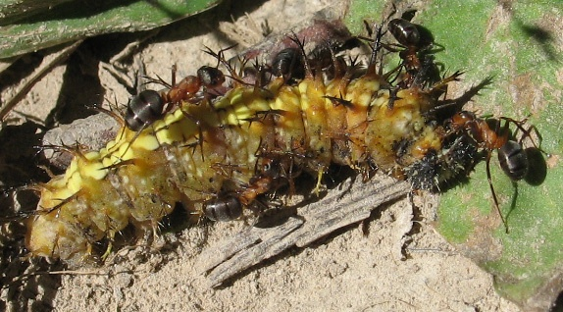
Опыт 3:
Я нашла небольшую гусеницу и бросила рядом с муравейником. Один из муравьев тотчас же набросился на добычу. Но гусеница во много раз тяжелее муравья, и он едва передвигал ее. Тут же подбежал другой муравей, остановился, потрогал гусеницу усиками, вцепился в нее и тоже потащил, но, в свою сторону. Они не помогают, а, скорее, мешают друг другу. В конце концов, гусеница попала в муравейник, так как подбежало еще много муравьев.

Slide 12
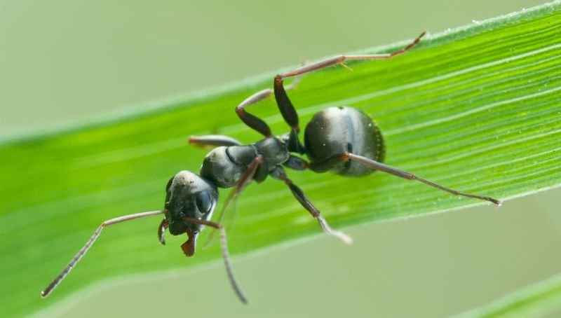
У муравьев очень хорошая память. Они способны к обучению и делают это намного быстрее остальных насекомых. Они хорошо различают геометрические фигуры. Муравьям под силу самые сложные коллективные действия. Они дружно строят куполообразное гнездо с округлым куполом, долгие годы пользуются одними и теми же тропинками. Вместе тащат добычу в гнездо.

Slide 13
Муравьи – самые умные насекомые. Они способны всю жизнь учиться, а попав в неожиданную ситуацию, умеют принять разумное решение. Вот, например, у них есть удивительный план спасения от водной стихии. Некоторые муравьи реагируют даже на одну капельку воды, попавшую во вход муравейника: они начинают бегать по гнезду, объявляя тревогу, а затем бегут к другим открытым входам. Оставляя след в виде запаха, они показывают остальным муравьям путь к незаблокированным проходам, ведущим наружу, а иногда и совсем выводя их из гнезда. А другие муравьи во время наводнения поднимаются из нижней части муравейника до уровня земли, слипаются в большой ком и удерживаются на плаву. Так многие муравьи выживают. Со временем живой ком оседает где-нибудь на траве или на кустах, и, когда вода убывает, оставшиеся в живых муравьи возвращаются в муравейник.

Slide 14
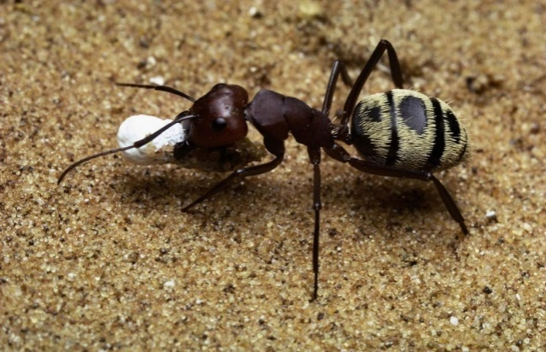
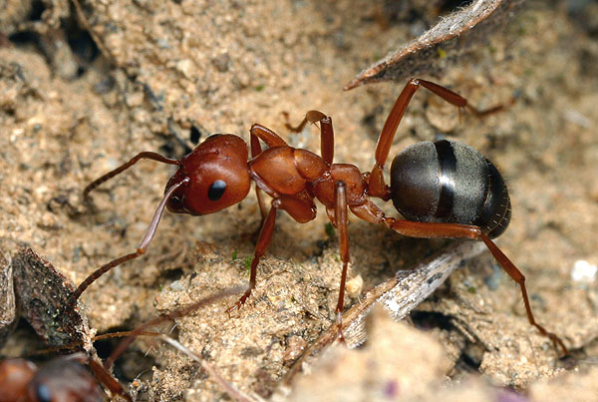
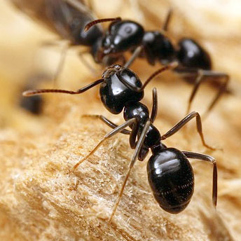
Виды муравьев.
По всей земле проживает очень много видов муравьев, и бывают они не только разных цветов, размеров, но и у многих видов муравьев есть множество профессий – это и муравьи – плотники, и листорезы, и жнецы, и хранители меда и многие, многие другие.

Slide 15
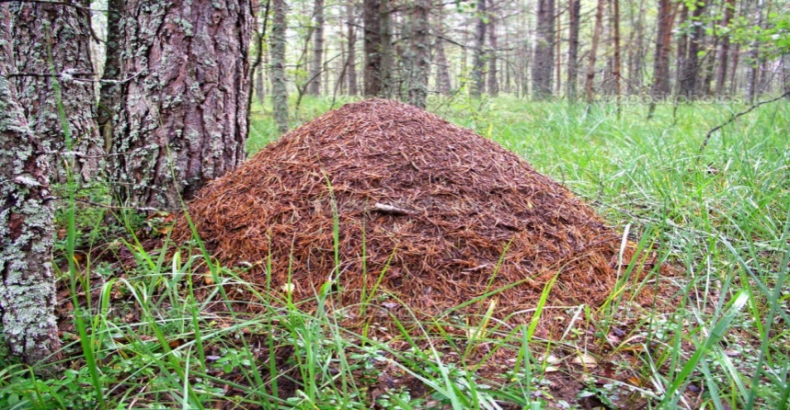
Муравейник и его обитатели
Муравьи живут в гнездах – муравейниках организованно, большими сообществами – колониями. В колонии насчитывается несколько тысяч особей. Строят они свои гнезда, высота которых может достигать до метра и выше. Из земли, листьев, травинок, прутиков муравьи выстраивают камеры. Камеры крепятся колоннами и соединены туннелями. Это настоящий лабиринт. Чтобы согреть гнездо в холодную пору, муравьи обкладывают его снаружи веточками и листьями, а в жару разбирают этот настил.

Slide 16
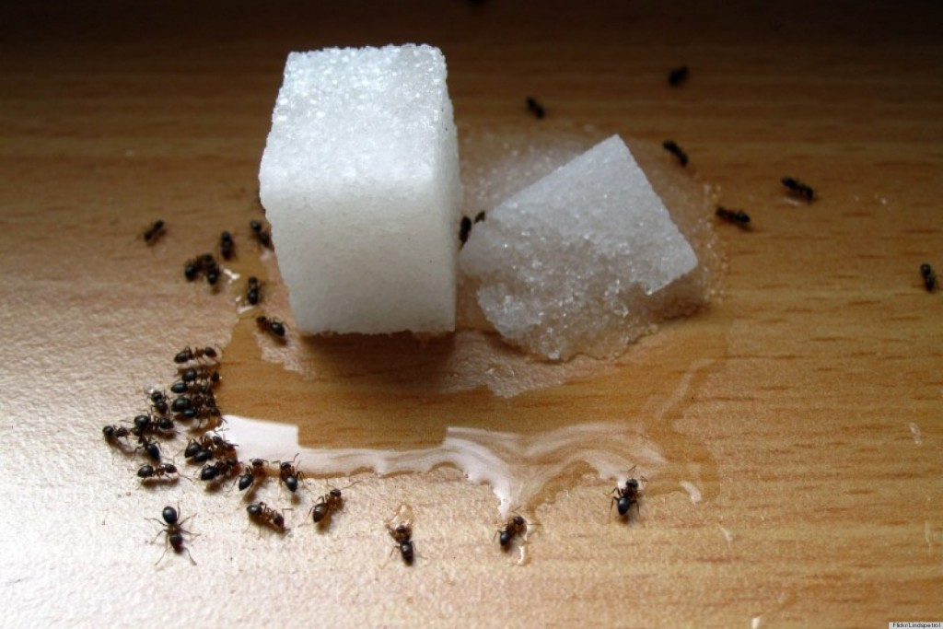
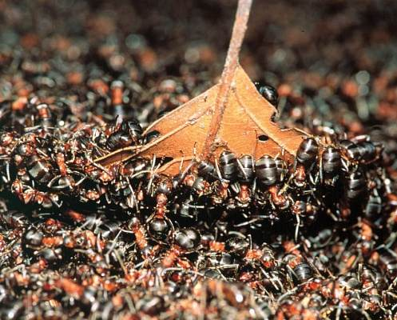
Для эксперимента, наверх муравейника я положила три предмета: березовый листик, кусочек пирога и кусочек фольги. Через один час муравьи убрали (вынесли за пределы муравейника) лишние предметы – березовый лист и кусочек фольги. Остался лишь кусочек сладкого пирога, который они вскоре съели.

Slide 17
Муравьи способны не только строить и ухаживать, но и защищать муравейник. В одной из книг я узнала, что если поставить низенькую свечу на вершину «домика» лесных муравьев, то они способны потушить огонь с помощью прицельных выстрелов муравьиной кислоты. Это говорит о том, что они понимают опасность, которую представляет огонь, и даже умеют с ней бороться.

Slide 18
Вывод: Проведя опыты и эксперимент, изучив литературу, для себя я сделала вывод, что муравьи разумны. Муравьи обладают способностью строить себе дома, ухаживать за ними и убирать, а также время от времени перестраивать. Проведенные мною исследования говорят об умении муравьев распознавать полезные и лишние предметы, использовать их по назначению, либо избавляться от них. Муравьи обладают способностью защищать свой дом в случае опасности. А этим летом я продолжу вести наблюдение за муравьями и проведу ещё ряд экспериментов, подтверждающих наличие «разума» у муравьёв.

Slide 19
Заключение.
Исследовать данную тему мне очень понравилось. Как много делают эти маленькие и удивительные существа! Природа открыла мне много интересного из жизни муравьев. Изучила их роль в природе. Выяснила, что муравьи, которые меня так сильно заинтересовали в саду, относятся к семейству садовых черных муравьев, так как полностью соответствует описанию этого вида.

Slide 20
Вредят муравьи, в основном, по трём позициям: 1. Когда они лакомятся спелыми плодами; особенно муравьи любят садовую землянику. 2. Когда они переносят тлей с одного растения на другое. Интересно, что разные виды муравьёв предпочитают определённые виды тлей. 3. Муравьи являются разносчиками семян сорняков. Уж очень любят таскать муравьи различные семена, особенно снабжённые сочными и сладкими придатками!

Slide 21
Значение муравьев в природе и жизни человека:
они участвуют в распространении семян;
велика их роль в почвообразовании – проделывая ходы под землей, муравьи способствуют проникновению в почву воды и воздуха, необходимые растениям;
участвуют в возобновлении леса.

Slide 22
Лес здоров, если на каждый гектар приходится 4 муравейника. Если бы леса остались бы без муравьев, то вред, нанесенный вредителями, мог бы сравниться с пожаром. Где высятся муравьиные крепости, лес здоровый и чистый. Если мы не сохраним малое, муравьев и муравейники от разорения, то в будущем мы можем лишиться чистой воды, чистого воздуха и части культурно-исторической среды. Поэтому муравьев и их муравейники необходимо беречь и охранять!!!

Slide 23
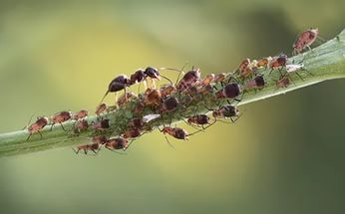
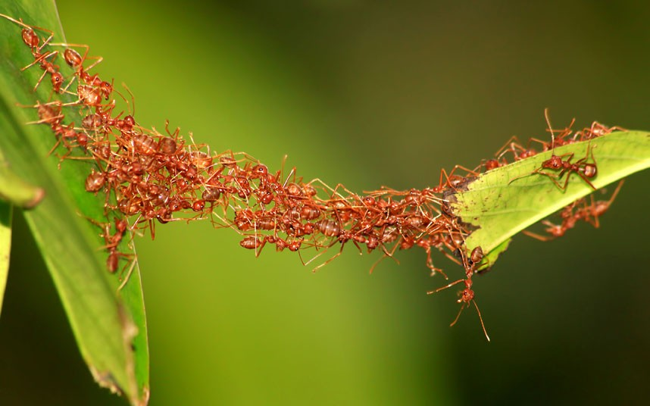
Вот какие удивительные эти муравьи!!!

Slide 24
Спасибо за внимание

